Slide 1


HY215 - Εφαρμοσμένα Μαθηματικά για Μηχανικούς
Διαλεξη 6^{η}
Έξοδος ΓΧΑ συστήματος
Η διάλεξη αυτή περιέχει 3 Ε.ΒΑ.
Ε.ΒΑ

Slide 2
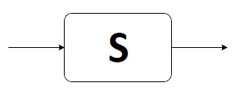
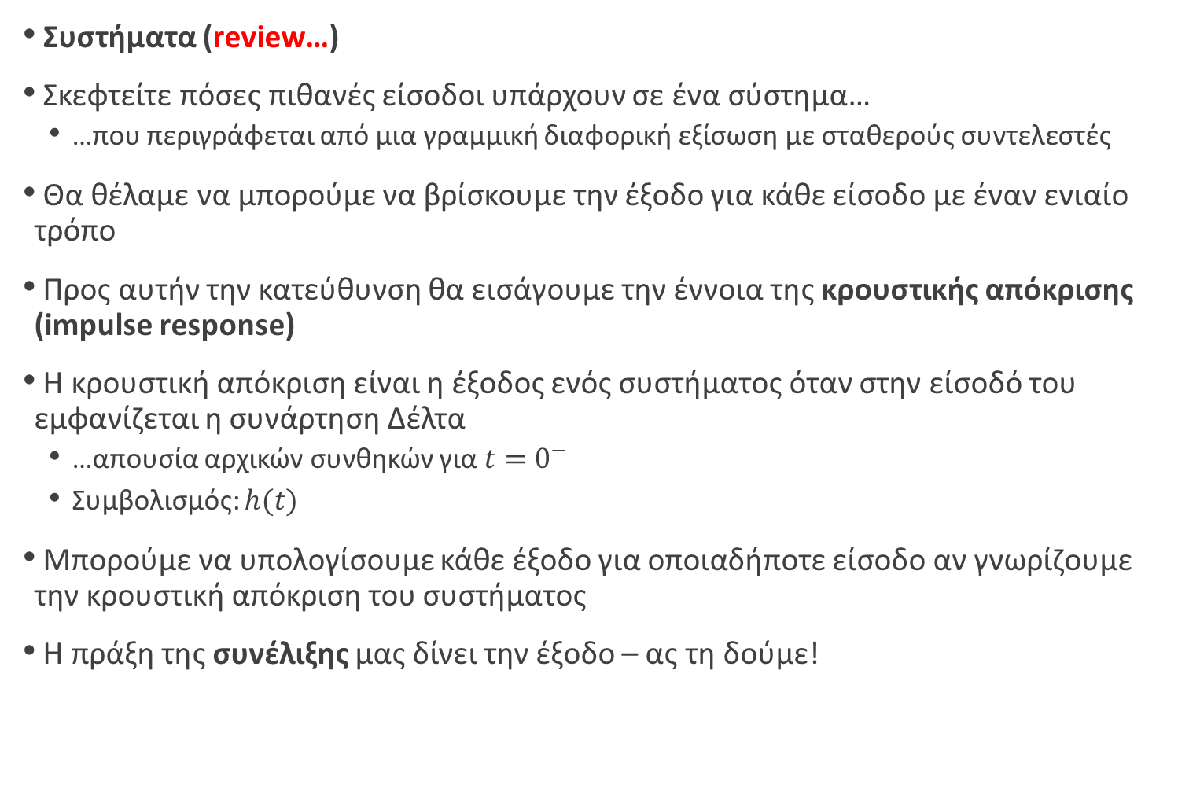


Εφαρμοσμένα Μαθηματικά για Μηχανικούς
HY215 - Εφαρμοσμένα Μαθηματικά για Μηχανικούς Πανεπιστήμιο Κρήτης, Τμήμα Επιστήμης Υπολογιστών
Συστήματα (review…)
Σκεφτείτε πόσες πιθανές είσοδοι υπάρχουν σε ένα σύστημα…
  …που περιγράφεται από μια γραμμική διαφορική εξίσωση με σταθερούς συντελεστές
Θα θέλαμε να μπορούμε να βρίσκουμε την έξοδο για κάθε είσοδο με έναν ενιαίο τρόπο
Προς αυτήν την κατεύθυνση θα εισάγουμε την έννοια της κρουστικής απόκρισης (impulse response)
Η κρουστική απόκριση είναι η έξοδος ενός συστήματος όταν στην είσοδό του εμφανίζεται η συνάρτηση Δέλτα
  …απουσία αρχικών συνθηκών για $t=0^{−}$
  Συμβολισμός: $h(t)$
Μπορούμε να υπολογίσουμε κάθε έξοδο για οποιαδήποτε είσοδο αν γνωρίζουμε την κρουστική απόκριση του συστήματος
Η πράξη της συνέλιξης μας δίνει την έξοδο – ας τη δούμε!
$$δ(t)$$
$$h(t)$$

Slide 3
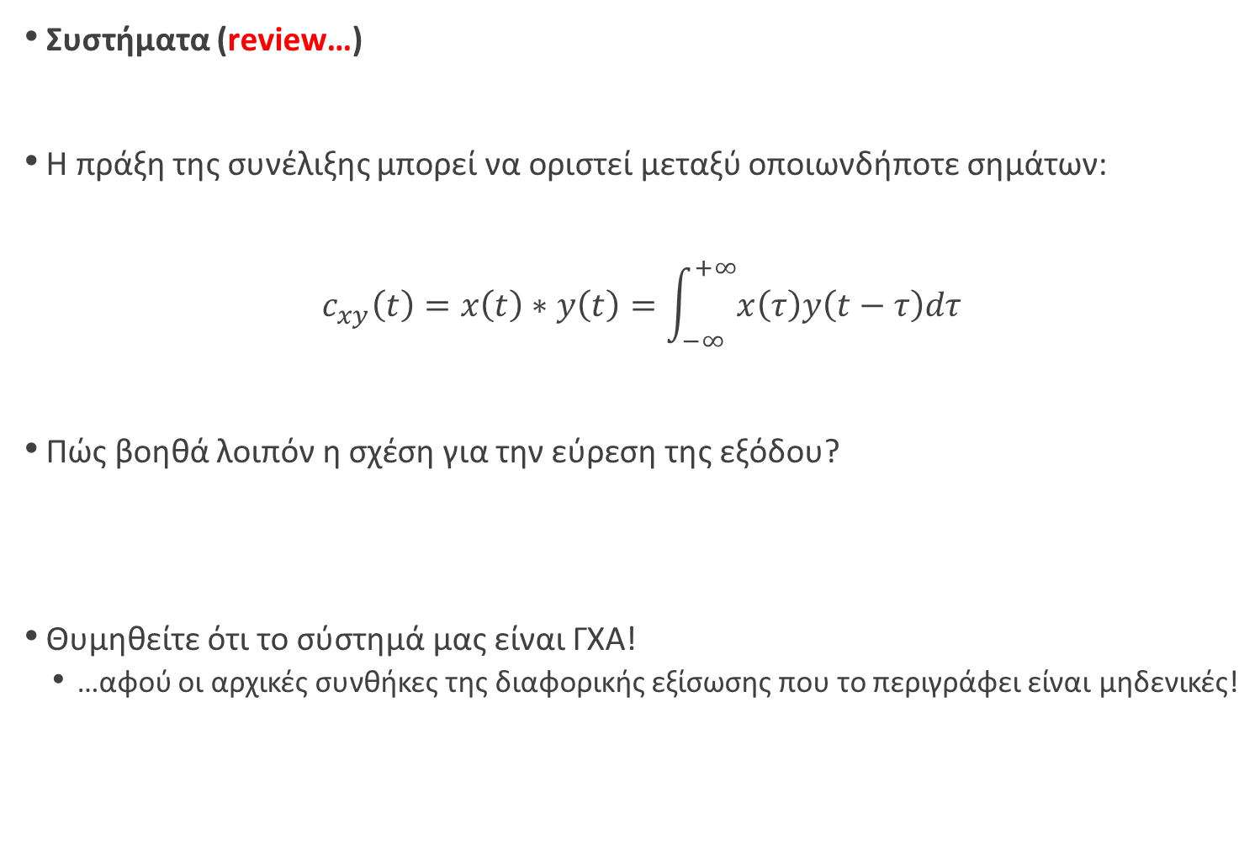
Εφαρμοσμένα Μαθηματικά για Μηχανικούς
HY215 - Εφαρμοσμένα Μαθηματικά για Μηχανικούς Πανεπιστήμιο Κρήτης, Τμήμα Επιστήμης Υπολογιστών
Συστήματα (review…)
Η πράξη της συνέλιξης μπορεί να οριστεί μεταξύ οποιωνδήποτε σημάτων:
$$c_{xy}\left(t\right)=x\left(t\right)∗y\left(t\right)=\int_{−∞}^{+∞}{x\left(τ\right)y\left(t−τ\right)dτ}$$
Πώς βοηθά λοιπόν η σχέση για την εύρεση της εξόδου?
Θυμηθείτε ότι το σύστημά μας είναι ΓΧΑ!
  …αφού οι αρχικές συνθήκες της διαφορικής εξίσωσης που το περιγράφει είναι μηδενικές!

Slide 4
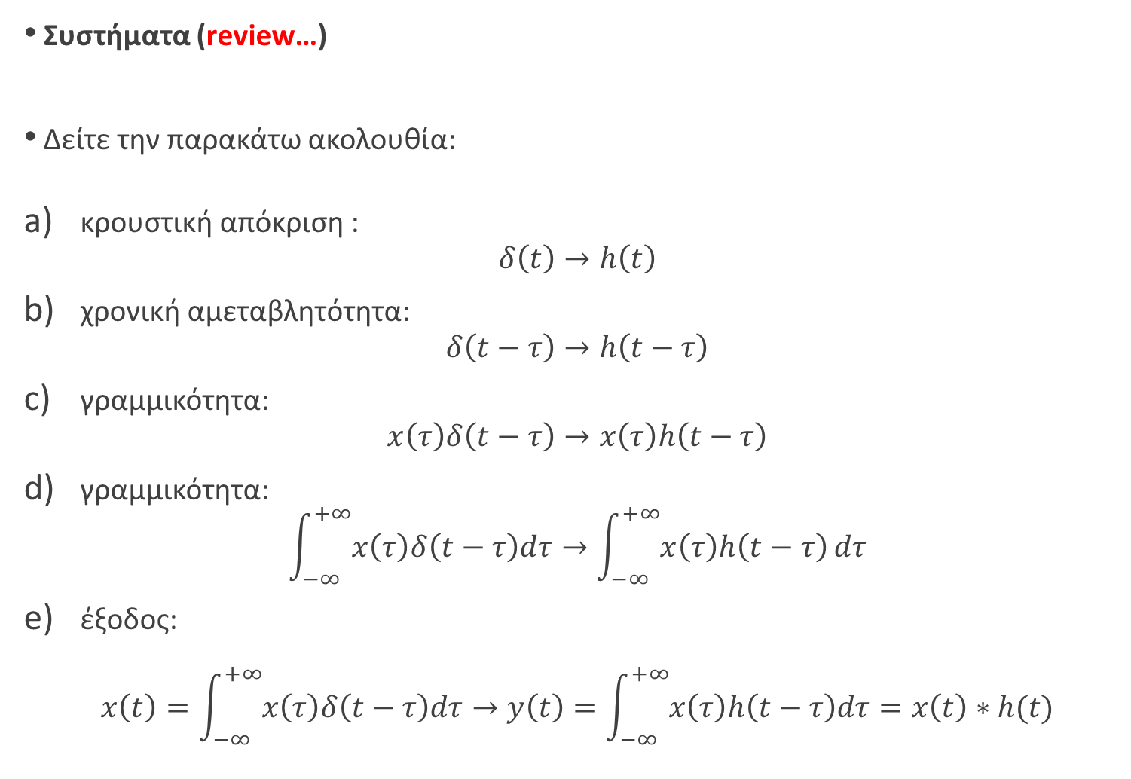
Εφαρμοσμένα Μαθηματικά για Μηχανικούς
HY215 - Εφαρμοσμένα Μαθηματικά για Μηχανικούς Πανεπιστήμιο Κρήτης, Τμήμα Επιστήμης Υπολογιστών
Συστήματα (review…)
Δείτε την παρακάτω ακολουθία:
κρουστική απόκριση :
$$δ\left(t\right)→h\left(t\right)$$
χρονική αμεταβλητότητα:
$$δ\left(t−τ\right)→h\left(t−τ\right)$$
γραμμικότητα:
$$x\left(τ\right)δ\left(t−τ\right)→x\left(τ\right)h\left(t−τ\right)$$
γραμμικότητα:
$$\int_{−∞}^{+∞}{x\left(τ\right)δ\left(t−τ\right)dτ}→\int_{−∞}^{+∞}{x\left(τ\right)h\left(t−τ\right)}dτ$$
έξοδος:
$$x\left(t\right)=\int_{−∞}^{+∞}{x\left(τ\right)δ\left(t−τ\right)dτ}→y\left(t\right)=\int_{−∞}^{+∞}{x\left(τ\right)h\left(t−τ\right)dτ}=x\left(t\right)∗h(t)$$

Slide 5
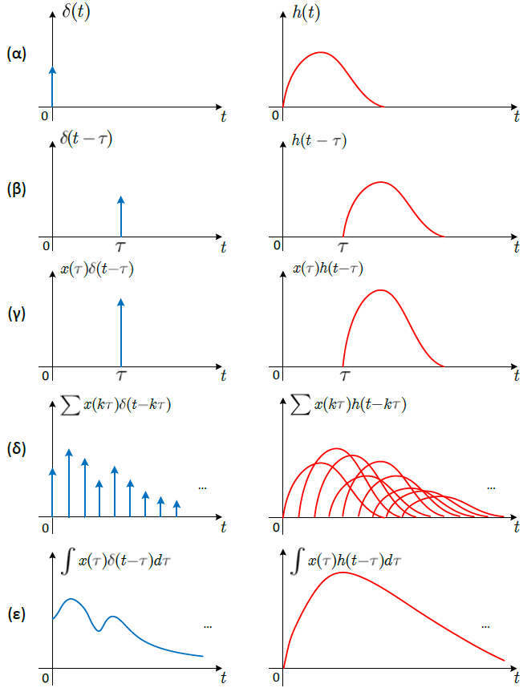
Εφαρμοσμένα Μαθηματικά για Μηχανικούς
HY215 - Εφαρμοσμένα Μαθηματικά για Μηχανικούς Πανεπιστήμιο Κρήτης, Τμήμα Επιστήμης Υπολογιστών

Slide 6
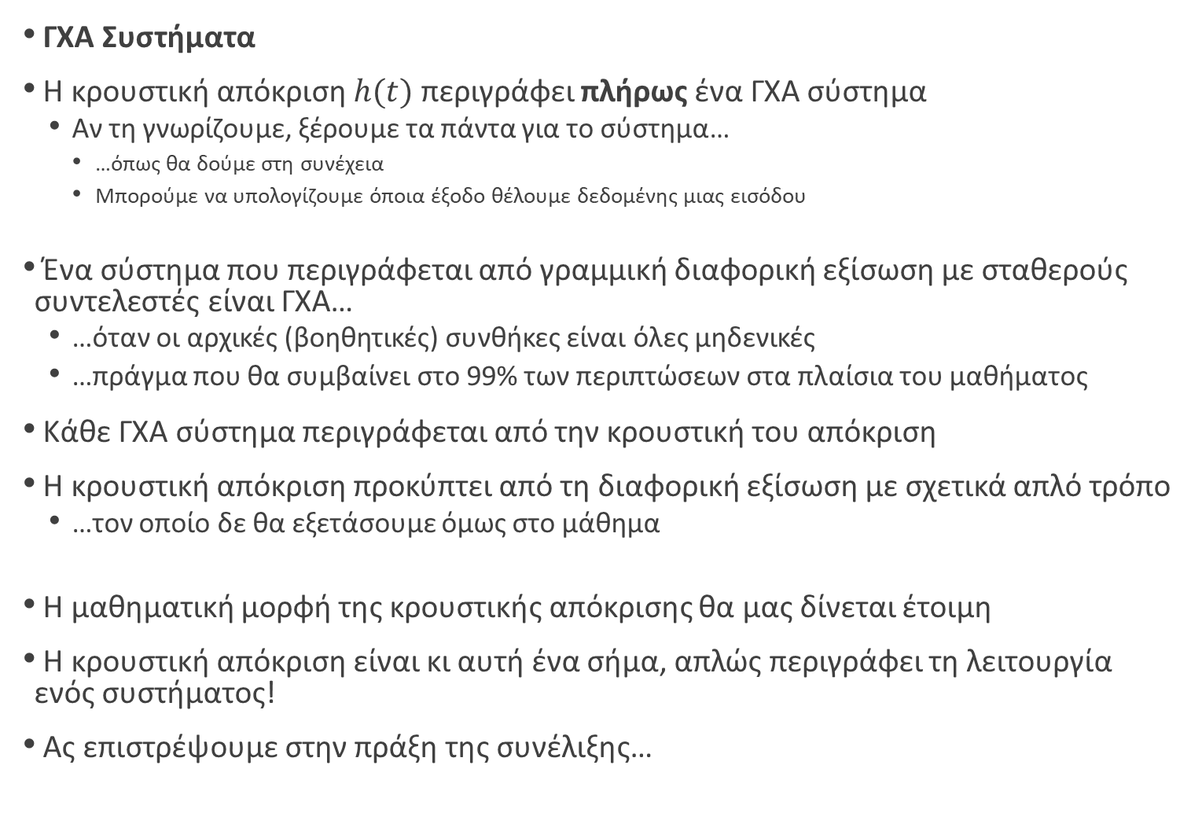
Εφαρμοσμένα Μαθηματικά για Μηχανικούς
HY215 - Εφαρμοσμένα Μαθηματικά για Μηχανικούς Πανεπιστήμιο Κρήτης, Τμήμα Επιστήμης Υπολογιστών
ΓΧΑ Συστήματα
Η κρουστική απόκριση $h(t)$ περιγράφει πλήρως ένα ΓΧΑ σύστημα
  Αν τη γνωρίζουμε, ξέρουμε τα πάντα για το σύστημα…
    …όπως θα δούμε στη συνέχεια
    Μπορούμε να υπολογίζουμε όποια έξοδο θέλουμε δεδομένης μιας εισόδου
Ένα σύστημα που περιγράφεται από γραμμική διαφορική εξίσωση με σταθερούς συντελεστές είναι ΓΧΑ…
  …όταν οι αρχικές (βοηθητικές) συνθήκες είναι όλες μηδενικές
  …πράγμα που θα συμβαίνει στο 99% των περιπτώσεων στα πλαίσια του μαθήματος
Κάθε ΓΧΑ σύστημα περιγράφεται από την κρουστική του απόκριση
Η κρουστική απόκριση προκύπτει από τη διαφορική εξίσωση με σχετικά απλό τρόπο
  …τον οποίο δε θα εξετάσουμε όμως στο μάθημα
Η μαθηματική μορφή της κρουστικής απόκρισης θα μας δίνεται έτοιμη
Η κρουστική απόκριση είναι κι αυτή ένα σήμα, απλώς περιγράφει τη λειτουργία ενός συστήματος!
Ας επιστρέψουμε στην πράξη της συνέλιξης…

Slide 7
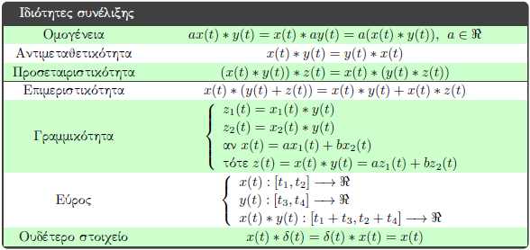
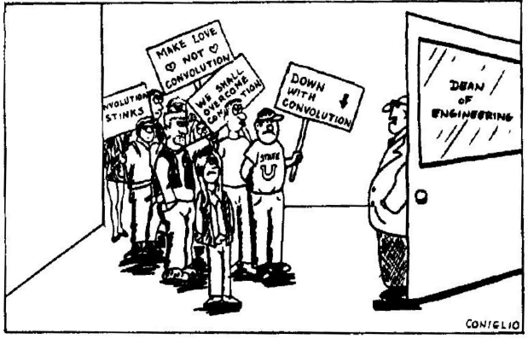
Εφαρμοσμένα Μαθηματικά για Μηχανικούς
HY215 - Εφαρμοσμένα Μαθηματικά για Μηχανικούς Πανεπιστήμιο Κρήτης, Τμήμα Επιστήμης Υπολογιστών
Η συνέλιξη έχει ορισμένες ενδιαφέρουσες ιδιότητες
Όλες αποδεικνύονται με τον ορισμό της συνέλιξης
Η συνέλιξη φημίζεται για τη δυσκολία της ως πράξη ☹
Ας δούμε πόσο απλή είναι τελικά ☺

Slide 8
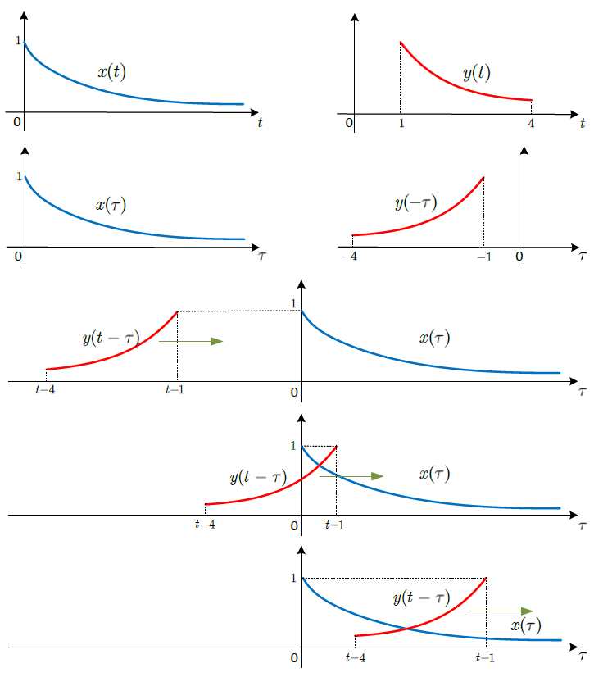






Εφαρμοσμένα Μαθηματικά για Μηχανικούς
HY215 - Εφαρμοσμένα Μαθηματικά για Μηχανικούς Πανεπιστήμιο Κρήτης, Τμήμα Επιστήμης Υπολογιστών
Συνέλιξη
Έστω δυο σήματα $x\left(t\right), y(t)$ των οποίων ζητούμε τη συνέλιξη $\int_{−∞}^{+∞}{x\left(τ\right)y\left(t−τ\right)dτ}$
Η πράξη της συνέλιξης ζητά ένα εκ των δυο σημάτων να υποστεί χρονική αντιστροφή και στη συνέχεια χρονική μετατόπιση
  Έστω ότι το $y(τ)$ θα είναι αυτό το σήμα
$$x(τ)$$
$$y(τ)$$
$$τ$$
$$τ$$
Αντιστροφή
Μετατόπιση
$$y(t−τ)$$
$$t−4$$
$$t−1$$

Slide 9
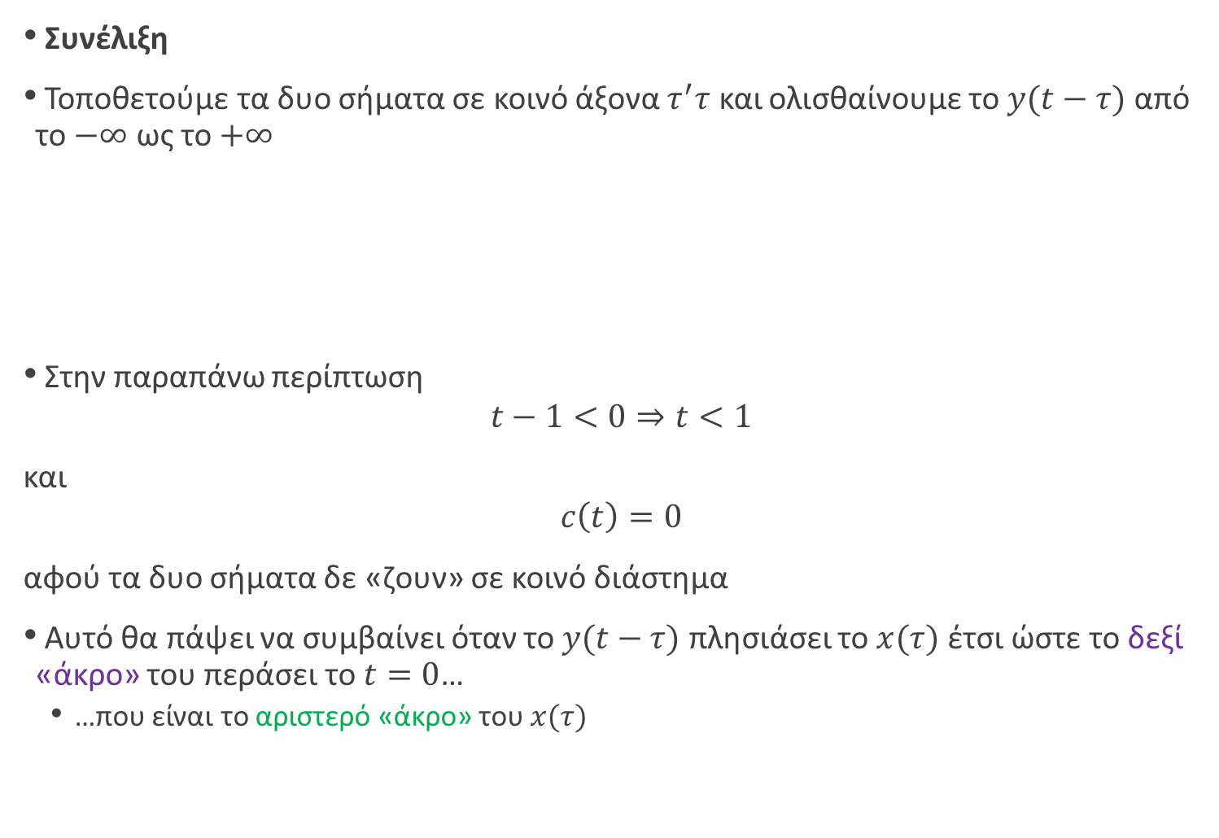
Εφαρμοσμένα Μαθηματικά για Μηχανικούς
HY215 - Εφαρμοσμένα Μαθηματικά για Μηχανικούς Πανεπιστήμιο Κρήτης, Τμήμα Επιστήμης Υπολογιστών
Συνέλιξη
Τοποθετούμε τα δυο σήματα σε κοινό άξονα $τ^{′}τ$ και ολισθαίνουμε το $y(t−τ)$ από το $−∞$ ως το $+∞$
Στην παραπάνω περίπτωση
$$t−1<0⇒t<1$$
και
$$c\left(t\right)=0$$
αφού τα δυο σήματα δε «ζουν» σε κοινό διάστημα
Αυτό θα πάψει να συμβαίνει όταν το $y(t−τ)$ πλησιάσει το $x(τ)$ έτσι ώστε το δεξί «άκρο» του περάσει το $t=0$…
  …που είναι το αριστερό «άκρο» του $x(τ)$

Slide 10

Εφαρμοσμένα Μαθηματικά για Μηχανικούς
HY215 - Εφαρμοσμένα Μαθηματικά για Μηχανικούς Πανεπιστήμιο Κρήτης, Τμήμα Επιστήμης Υπολογιστών
Συνέλιξη
Συνεχίζουμε την ολίσθηση…
Στην παραπάνω περίπτωση
$t−4<0$ και $t−1>0⇒1<t<4$
και
$$c\left(t\right)=\int_{0}^{t−1}{x\left(τ\right)y\left(t−τ\right)dτ}$$
Το παραπάνω αποτέλεσμα ισχύει μόνο στο διάστημα $(1, 4)$
Υπάρχει μια ακόμα περίπτωση…

Slide 11

Εφαρμοσμένα Μαθηματικά για Μηχανικούς
HY215 - Εφαρμοσμένα Μαθηματικά για Μηχανικούς Πανεπιστήμιο Κρήτης, Τμήμα Επιστήμης Υπολογιστών
Συνέλιξη
Συνεχίζουμε την ολίσθηση…
Στην παραπάνω περίπτωση
$$t−4>0⇒t>4$$
και
$$c\left(t\right)=\int_{t−4}^{t−1}{x\left(τ\right)y\left(t−τ\right)dτ}$$
Το παραπάνω αποτέλεσμα ισχύει μόνο στο διάστημα $(4, +∞)$
Άλλες περιπτώσεις δεν υπάρχουν
Η λύση που περιγράφηκε ονομάζεται γραφική λύση συνέλιξης

Slide 12
















Εφαρμοσμένα Μαθηματικά για Μηχανικούς
HY215 - Εφαρμοσμένα Μαθηματικά για Μηχανικούς Πανεπιστήμιο Κρήτης, Τμήμα Επιστήμης Υπολογιστών
Συνέλιξη
Παράδειγμα
Υπολογίστε τη συνέλιξη των σημάτων $x\left(t\right)=e^{−t}u(t)$, $y\left(t\right)=e^{−\left(t−2\right)}u(t−2)$
$$x\left(τ\right)$$
$$y(τ)$$
$$1$$
$$1$$
$$0$$
$$τ$$
$$0$$
$$2$$
$$τ$$
$$x\left(−τ\right)$$
$$1$$
$$0$$
$$τ$$
$$x\left(t−τ\right)$$
$$y(τ)$$
$$1$$
$$1$$
$$t$$
$$0$$
$$τ$$
$$0$$
$$2$$
$$τ$$

Slide 13










Εφαρμοσμένα Μαθηματικά για Μηχανικούς
HY215 - Εφαρμοσμένα Μαθηματικά για Μηχανικούς Πανεπιστήμιο Κρήτης, Τμήμα Επιστήμης Υπολογιστών
Συνέλιξη
Παράδειγμα
Ε.ΒΑ₁
$$x\left(t−τ\right)$$
$$1$$
$$y(τ)$$
$$(a)$$
$$t$$
$$0$$
$$2$$
$$τ$$
$$1$$
$$(β)$$
$$x\left(t−τ\right)$$
$$y(τ)$$
$$0$$
$$2$$
$$t$$
$$τ$$
$$(γ)$$

Slide 14
Εφαρμοσμένα Μαθηματικά για Μηχανικούς
HY215 - Εφαρμοσμένα Μαθηματικά για Μηχανικούς Πανεπιστήμιο Κρήτης, Τμήμα Επιστήμης Υπολογιστών
Συνέλιξη
Παράδειγμα

Slide 15

Εφαρμοσμένα Μαθηματικά για Μηχανικούς
HY215 - Εφαρμοσμένα Μαθηματικά για Μηχανικούς Πανεπιστήμιο Κρήτης, Τμήμα Επιστήμης Υπολογιστών
Συνέλιξη
Παράδειγμα
Υπολογίστε τη συνέλιξη των σημάτων $x\left(t\right)=e^{−t}u(t)$, $y\left(t\right)=e^{−\left(t−2\right)}u(t−2)$ με την αλγεβρική μέθοδο
Ε.ΒΑ₂

Slide 16
Εφαρμοσμένα Μαθηματικά για Μηχανικούς
HY215 - Εφαρμοσμένα Μαθηματικά για Μηχανικούς Πανεπιστήμιο Κρήτης, Τμήμα Επιστήμης Υπολογιστών
Συνέλιξη
Παράδειγμα

Slide 17















Εφαρμοσμένα Μαθηματικά για Μηχανικούς
HY215 - Εφαρμοσμένα Μαθηματικά για Μηχανικούς Πανεπιστήμιο Κρήτης, Τμήμα Επιστήμης Υπολογιστών
Συνέλιξη
Παράδειγμα
Υπολογίστε τη συνέλιξη των σημάτων $x\left(t\right)=rect\left(\frac{t}{2}\right)$ και $y\left(t\right)=x(t)$
Ε.ΒΑ₃
$$(a)$$
$$t−1$$
$$t+1$$
$$−1$$
$$0$$
$$1$$
$$τ$$
$$(β)$$
$$t−1$$
$$−1$$
$$t+1$$
$$0$$
$$1$$
$$τ$$
$$(γ)$$
$$−1$$
$$0$$
$$t−1$$
$$1$$
$$t+1$$
$$τ$$
$$(δ)$$
$$−1$$
$$0$$
$$1$$
$$t−1$$
$$t+1$$
$$τ$$

Slide 18
Εφαρμοσμένα Μαθηματικά για Μηχανικούς
HY215 - Εφαρμοσμένα Μαθηματικά για Μηχανικούς Πανεπιστήμιο Κρήτης, Τμήμα Επιστήμης Υπολογιστών
Συνέλιξη
Παράδειγμα

Slide 19
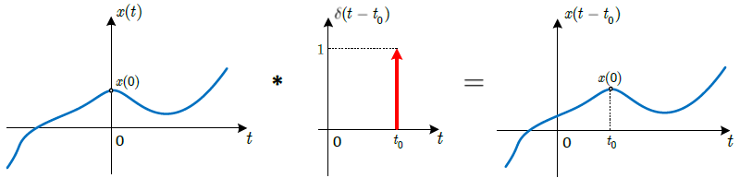

Εφαρμοσμένα Μαθηματικά για Μηχανικούς
HY215 - Εφαρμοσμένα Μαθηματικά για Μηχανικούς Πανεπιστήμιο Κρήτης, Τμήμα Επιστήμης Υπολογιστών
Συνέλιξη
Συνέλιξη με συναρτήσεις Δέλτα
Από τις βασικές ιδιότητες της συνάρτησης Δέλτα έχουμε ότι η συνέλιξη ενός σήματος με μια συνάρτηση Δέλτα της μορφής
$$δ\left(t−t_{0}\right),$$
δίνει το ίδιο σήμα μετατοπισμένο κατά $t_{0}$, δηλ.
$$x\left(t\right)∗δ\left(t−t_{0}\right)=\int_{−∞}^{+∞}{x\left(τ\right)δ\left(t−τ−t_{0}\right)dτ}=x\left(t−t_{0}\right)$$

Slide 20

Εφαρμοσμένα Μαθηματικά για Μηχανικούς
HY215 - Εφαρμοσμένα Μαθηματικά για Μηχανικούς Πανεπιστήμιο Κρήτης, Τμήμα Επιστήμης Υπολογιστών
Ευστάθεια Συστήματος
Γνωρίζετε ότι ένα σύστημα είναι ευσταθές αν
$$\left|x\left(t\right)\right|<B_{x}⇒\left|y\left(t\right)\right|<B_{y}, B_{x},B_{y}∈ℜ_{+}$$
Για να είναι ευσταθές το σύστημα
$$\left|y\left(t\right)\right|<B_{y}⇒\left|y\left(t\right)\right|=\left|\int_{−∞}^{+∞}{x\left(τ\right)h\left(t−τ\right)dτ}\right|≤\int_{−∞}^{+∞}{\left|x\left(τ\right)h\left(t−τ\right)\right|dτ} \\ =\int_{−∞}^{+∞}{\left|x\left(τ\right)\right|\left|h\left(t−τ\right)\right|dτ}<B_{x}\int_{−∞}^{+∞}{\left|h\left(t−τ\right)\right|dτ}$$

Slide 21
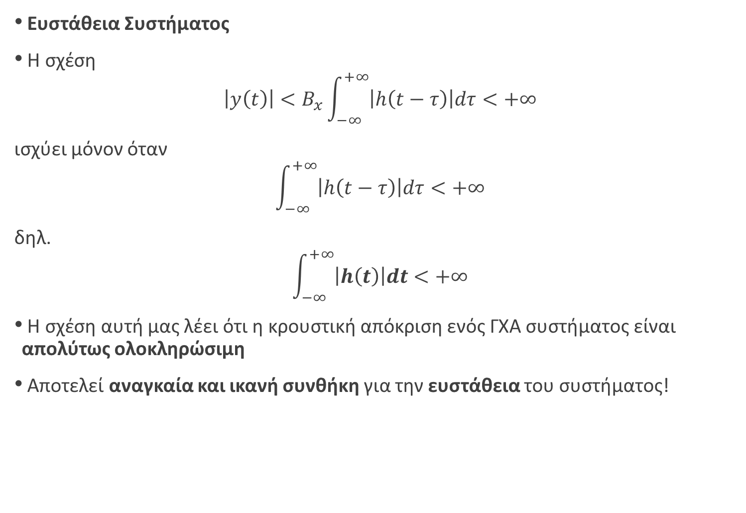
Εφαρμοσμένα Μαθηματικά για Μηχανικούς
HY215 - Εφαρμοσμένα Μαθηματικά για Μηχανικούς Πανεπιστήμιο Κρήτης, Τμήμα Επιστήμης Υπολογιστών
Ευστάθεια Συστήματος
Η σχέση
$$\left|y\left(t\right)\right|<B_{x}\int_{−∞}^{+∞}{\left|h\left(t−τ\right)\right|dτ}<+∞$$
ισχύει μόνον όταν
$$\int_{−∞}^{+∞}{\left|h\left(t−τ\right)\right|dτ}<+∞$$
δηλ.
$$\int_{−∞}^{+∞}{\left|h\left(t\right)\right|dt}<+∞$$
Η σχέση αυτή μας λέει ότι η κρουστική απόκριση ενός ΓΧΑ συστήματος είναι απολύτως ολοκληρώσιμη
Αποτελεί αναγκαία και ικανή συνθήκη για την ευστάθεια του συστήματος!

Slide 22
Εφαρμοσμένα Μαθηματικά για Μηχανικούς
HY215 - Εφαρμοσμένα Μαθηματικά για Μηχανικούς Πανεπιστήμιο Κρήτης, Τμήμα Επιστήμης Υπολογιστών
Αιτιατότητα Συστήματος
Η αιτιατότητα ενός συστήματος έχει να κάνει με τη σχέση αιτίου-αποτελέσματος
  Ένα σύστημα παράγει εξόδους μόνο αν υπάρχει κάποιο «αίτιο»-είσοδος που το διεγείρει
Προφανώς ένα σύστημα που έχει μη μηδενικές αρχικές συνθήκες δεν μπορεί να είναι αιτιατό...
  … αφού παράγει έξοδο χωρίς να διεγερθεί από μια είσοδο! ☺
Η παραπάνω συνθήκη ισοδυναμεί με αυτό που ονομάζουμε «κατάσταση αρχικής ηρεμίας» του συστήματος

Slide 23
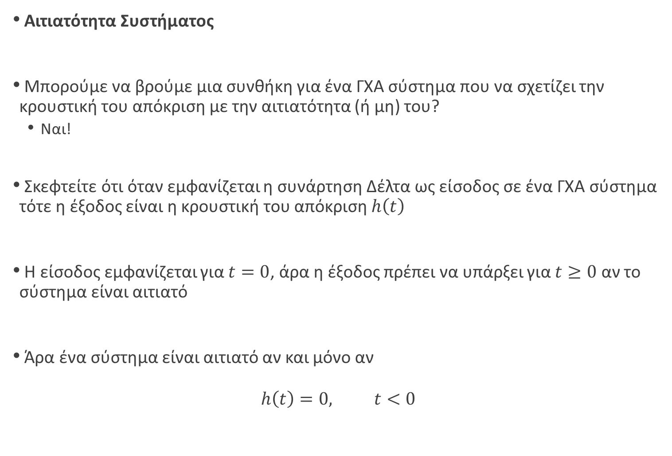
Εφαρμοσμένα Μαθηματικά για Μηχανικούς
HY215 - Εφαρμοσμένα Μαθηματικά για Μηχανικούς Πανεπιστήμιο Κρήτης, Τμήμα Επιστήμης Υπολογιστών
Αιτιατότητα Συστήματος
Μπορούμε να βρούμε μια συνθήκη για ένα ΓΧΑ σύστημα που να σχετίζει την κρουστική του απόκριση με την αιτιατότητα (ή μη) του?
  Ναι!
Σκεφτείτε ότι όταν εμφανίζεται η συνάρτηση Δέλτα ως είσοδος σε ένα ΓΧΑ σύστημα τότε η έξοδος είναι η κρουστική του απόκριση $h\left(t\right)$
Η είσοδος εμφανίζεται για $t=0$, άρα η έξοδος πρέπει να υπάρξει για $t≥0$ αν το σύστημα είναι αιτιατό
Άρα ένα σύστημα είναι αιτιατό αν και μόνο αν
$$h\left(t\right)=0, t<0$$

Slide 24
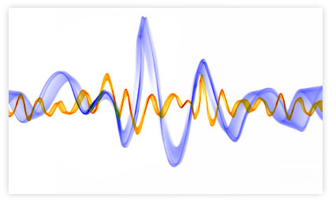
Εφαρμοσμένα Μαθηματικά για Μηχανικούς
HY215 - Εφαρμοσμένα Μαθηματικά για Μηχανικούς Πανεπιστήμιο Κρήτης, Τμήμα Επιστήμης Υπολογιστών
ΤΕΛΟΣ ΔΙΑΛΕΞΗΣ

Slide 25
E.ΒΑ.
ΑΜ: 4242
ΑΜ: 4229
ΑΜ: 4256

